Slide 1
Création d’un RPG
DEBARD Etienne – PETITCUENOT Mélanie

Slide 2
Unified Modeling Language
Chapitre 1

Slide 3
Unified Modeling Language

Slide 4
Création d’un éditeur
Chapitre 2

Slide 5
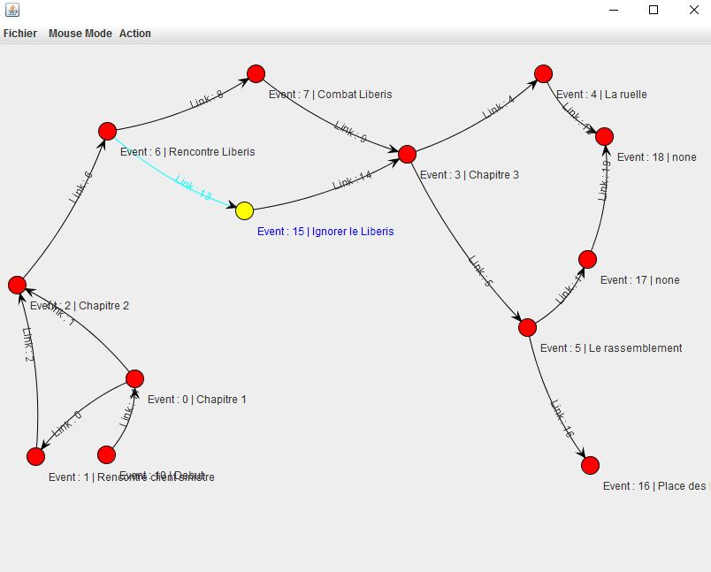
Chapitre 2
Création d’un éditeur
Sérialisation de
l’histoire

Slide 6
Création des menus
Chapitre 3

Slide 7
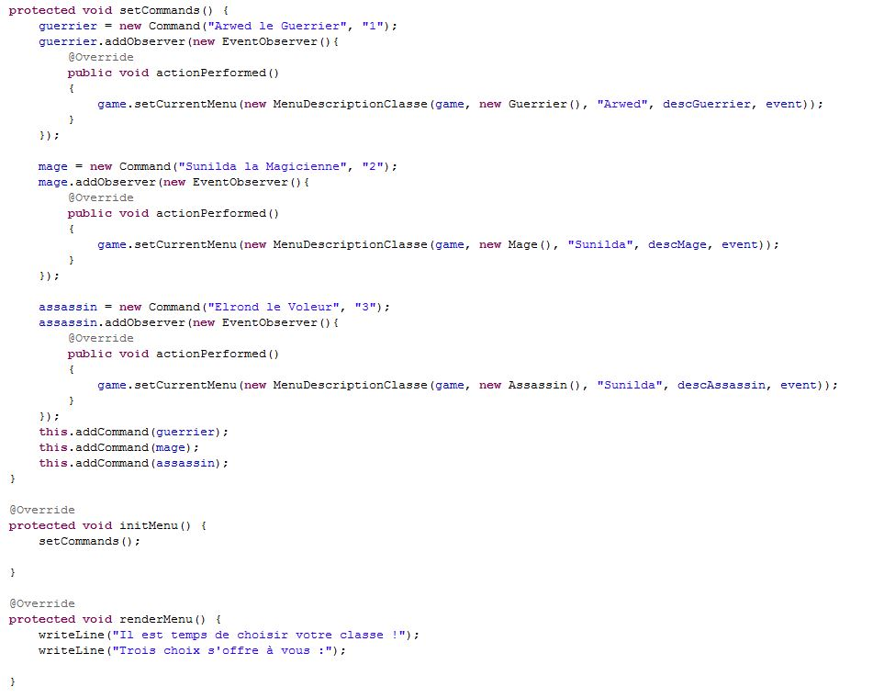
Chapitre 3
Création des menus
Exemple

Slide 8
Liste des items
Chapitre 4

Slide 9
Chapitre 4
Liste des items
Utilisation d’un bloc statique

